Slide 1
Traitements de 2è/3è lignes et switches: données 2017
VIROTEAM 2017 Marseille
P de Truchis, Garches 92

Slide 2
Stratégies de 2è et 3è lignes d’ARV

Slide 3
DAWNING: Second-line DTG vs LPV/RTV + 2 NRTIs in Pts With Virologic Failure
Interim results of an international, randomized, open-label phase IIIb study
Most frequent enrolment sites: South Africa (27%), Peru, Ukraine, Brazil, Thailand, China (8% to 10% each)
Interim analysis
Wk 24
Primary analysis
Wk 48
Pts on first-line NNRTI + 2 NRTIs ≥ 6 mos with VF,* no primary resistance to INSTIs or PIs
(N = 627)
Wk 52
DTG + 2 NRTIs (n = 312)
LPV/RTV + 2 NRTIs† (n = 312)
*HIV-1 RNA ≥ 400 copies/mL on 2 occasions. †After preplanned analysis (all Wk 24 and subsets of Wks 36/48 data), it was recommended that LPV/RTV be discontinued due to differences in virologic nonresponse and PDVF favoring DTG arm. Protocol amendment allowed pts on LPV/RTV to switch to DTG.
Baseline characteristics (DTG vs LPV/RTV): female, 37% vs 33%; African heritage, 42% vs 36%; HIV-1 RNA > 100,000 copies/mL, 22% vs 20%
Aboud M, et al. IAS 2017. Abstract TUAB0105LB. ClinicalTrials.gov. NCT02227238.
Slide credit: clinicaloptions.com
Notes:
CV, cardiovascular; DTG, dolutegravir; ITT, intent to treat; ITT-E, intent-to-treat exposed; MI, myocardial infarction; PDVF, protocol-defined virologic failure; RTV, ritonavir; VF, virologic failure.

Slide 4
DAWNING: Key Findings
Wk 24 Virologic Outcomes
Virologic withdrawal†: DTG arm, n = 10 (3%); LPV/RTV arm, n = 28 (9%)
In pts with virologic withdrawal:
No pts in DTG arm developed INSTI or NRTI RAMs
n = 3 in LPV/RTV arm developed NRTI RAMs
AEs, DTG vs LPV/RTV
Drug related, 15% vs 36%
Serious/death, 5% vs 6%
Leading to withdrawal, 2% vs 5%
100
82
86
ITT-E
PP
80
72
DTG + 2 NRTIs
LPV/RTV + 2 NRTIs
69
60
Treatment difference (ITT-E): 13.8% (95% CI: 7.3% to 20.3%; P < .001)
Pts (%)
40
25
20
12
6
6
0
Virologic Success*
Virologic Nonresponse
No Virologic Data
*HIV-1 RNA < 50 copies/mL.
†HIV-1 RNA decrease of < 1 log₁₀ c/mL by Wk 16, increase to ≥ 400 c/mL after suppression, ≥ 400 c/mL at or after Wk 24.
Aboud M, et al. IAS 2017. Abstract TUAB0105LB.
Slide credit: clinicaloptions.com
Notes:
AE, adverse event; DTG, dolutegravir; ITT-E, intent to treat-exposed; LPV, lopinavir; NR, not reported; RAM, resistance associated mutation; RTV, ritonavir.

Slide 5
Thilao study (ANRS 12269): Reinforcement of adherence and switch to third-line in HIV-infected adults who fail second-line ART West Africa (Sénégal Mali, Burkina F, C. Ivoire)
Month-4
Decision
Month-16
Outcomes
Day-0
Inclusion
Continue 2nd-line
Continue 2nd-line
Adherence reinforcement
Switch to 3rd-line (2NRTI+darunavir 600 BID/r+raltegravir 400 BID)
Inclusion criteria:
VL >1000 copies/ml
Month-4 Decision criteria:
VL <400 copies/ml or
>2 log decrease : Continue
VL ≥ 400 copies/ml or
< 2 log decrease : Switch
Month-16 Outcomes:
1^{ary}: Virol. success: <50 copies/ml
2^{ary}: - Mortality
Resistance
Tolerance
5

Slide 6
Thilao: Baseline characteristics, N=198
Age, years, median (IQR) | 41 | (36-48)
Women, n (%) | 136 | (69)
WHO Stage 3 or 4, n (%) | 157 | (79)
Baseline CD4 count, /mm³, median (IQR) | 238 | (134-372)
CD4 nadir, /mm³, median (IQR) | 149 | (66-277)
Ongoing ART regimen, n (%)
2 NRTI* + lopinavir/ritonavir | 171 | (86)
2 NRTI* + atazanavir/ritonavir | 27 | (14)
Previous time on ART, years, median (IQR) | 8 | (6-10)
Time on 1st-line | 3 | (2-5)
Time on 2nd-line | 3 | (2-6)
Plasma HIV-1 RNA, log₁₀ copies/ml | 4.5 | (3.6-5.1)
* The NRTIs were TDF-XTC in 52% of patients
9

Slide 7
Thilao: Month-16 outcomes, by Month-4 decision
Inclusion
Month-4 decision
Month-16 outcomes
Continue 2nd-line:
N=130
Death: 6 (5%)
LTFU: 4 (3%)
VL <50 cp/ml: 64 (49%)
50-400 cp/ml: 39 (30%)
>400 cp/ml: 17 (13%)
2nd-line
Death, 5 (2.5%)
Death: 4 (6%)
LTFU: 0 (0%)
VL <50 cp/ml: 37 (59%)
50-400 cp/ml: 7 (11%)
>400 cp/ml: 14 (22%)
Switch to 3rd-line:
N=63
12

Slide 8
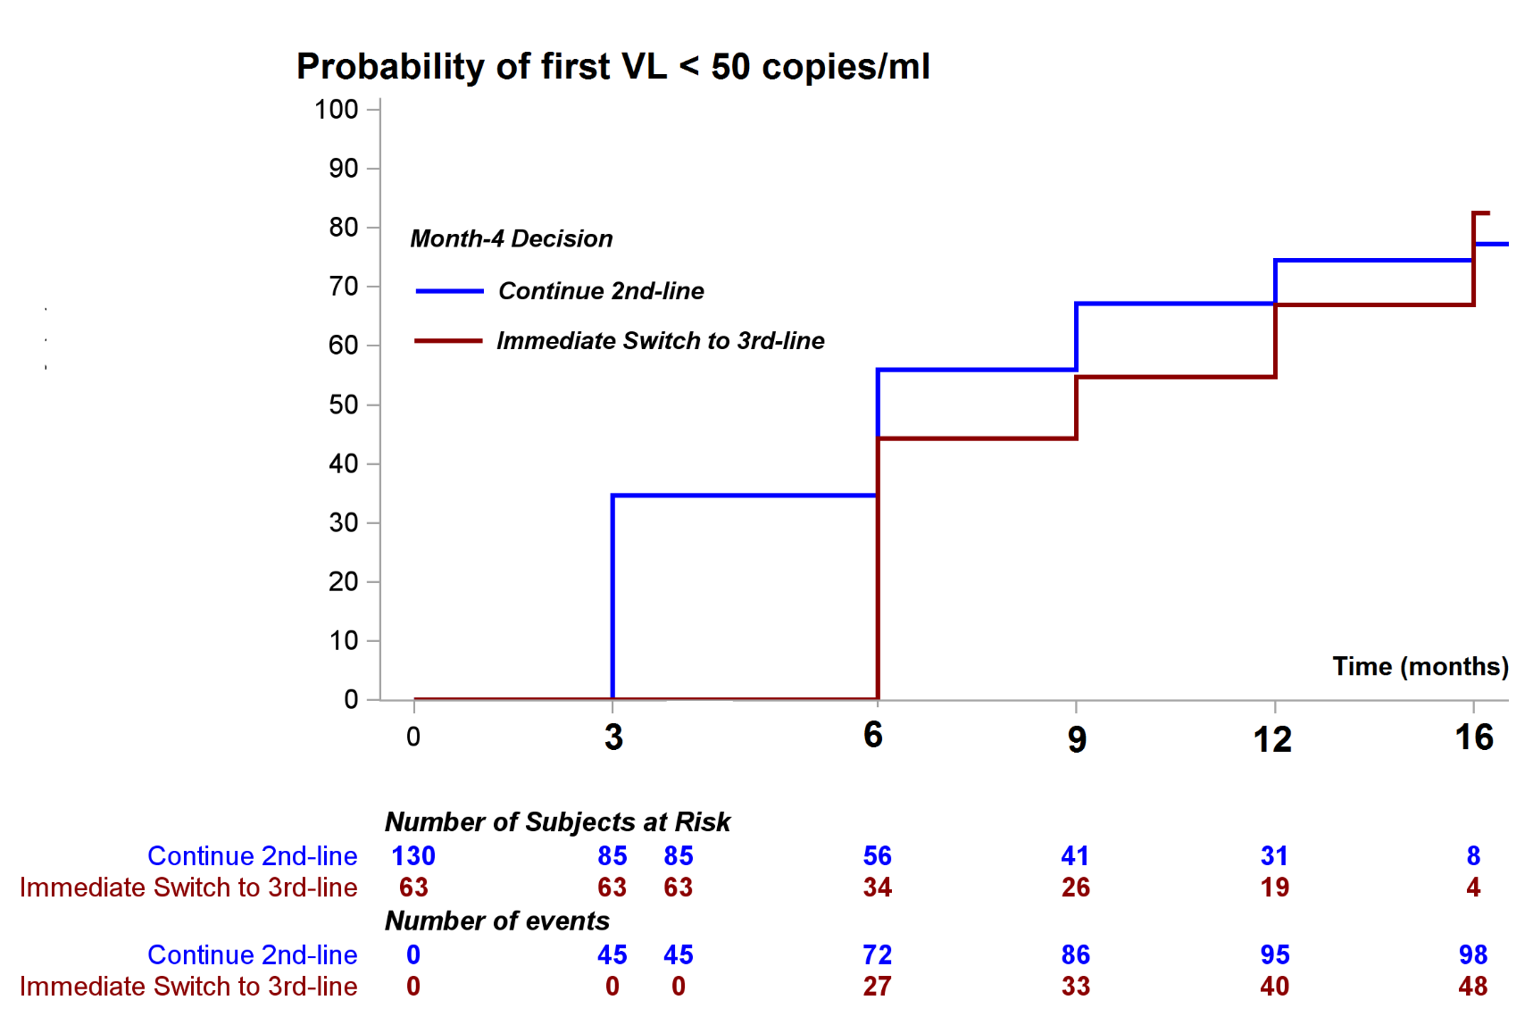
Thilao: Probability of first VL<50 over time, by Month-4 decision
82%
77%
13

Slide 9
Thilao: Other secondary endpoints, by Month-4 decision
 | Continue 2nd line | Switch to 3rd line
Severe adverse events (Grade 4), n (%) | 10 (8%) | 0
> 1 resistance mutation to at least 1 ART in patients with VL >400 copies/ml at Month-16 | 14/17 (82%) * | 10/14 (71%) **
Appropriateness of month-4 decision | Appropriate maintenance of 2nd line: N=105 (81%) Inappropriate maintenance of 2nd line: N=25 (19%) | Appropriate switch to 3rd line: N=46 (73%) Inappropriate switch to 3rd line: N=17 (27%)
Accumulation of resistance mutations between inclusion and Month-16 | 6 (5%) | 2 (3%)
* 11 NRTI, 12 NNRTI, 8 PI
** 3 NRTI, 8 NNRTI, 5 PI, 0 RAL
14

Slide 10
Tt 2è ligne en Afrique: monothérapie IP vs 3TC+r/IP chez des patients avec CV<200 (+ 6 mois)
L. Ciaffi, IAS 2017

Slide 11
Traitements de maintenance: bithérapies réduction des prises

Slide 12
Études de phase III SWORD 1 et 2 : switch pour DTG + RPV (1)
Deux études randomisées, multicentriques, de non-infériorité, menées en ouvert et groupes parallèles – schémas identiques
Inclusion
Switch précoce
Switch tardif
Suivi
1:1
CV < 50 copies/ml
Traités par INI, INNTI ou IP + 2 INTI
DTG + RPV (n = 513)
DTG + RPV
DTG + RPV
CAR (n = 511)
J1
S52
S148
Critères d’inclusion :
Sous traitement ARV stable > 6 mois avant la sélection
1re ou 2e ligne d’ARV sans modification du traitement antérieur pour échec virologique
CV < 50 copies/ml confirmée durant les 12 mois précédant la sélection
VHB négatifs
Critère principal à S48 : patients avec CV < 50 copies/ml (ITT-E snapshot)
Pays
Argentine Australie Belgique Canada
France Allemagne Italie Pays-Bas
Russie Espagne Taïwan Royaume-Uni
États-Unis
R
CAR : poursuite du traitement antérieur.

Slide 13
Études de phase III SWORD 1 et 2 : switch pour DTG + RPV (3)
Efficacité virologique à S48 (SWORD 1 et 2)
Efficacité virologique
Différence ajustée entre les traitements* IC₉₅
CAR
DTG + RPV
SWORD 1
SWORD 1
– 0,6
– 4,3
3,0
SWORD 2
SWORD 2
0,2
– 3,9
4,2
– 10
– 8
– 6
– 4
– 2
0
2
4
6
8
10
Pourcentage de différence
DTG + RPV est non inférieur par rapport au maintien du traitement antérieur (ITT-E snapshot)
à S48 et ce, dans les deux études
CAR : poursuite du traitement antérieur
* Ajusté sur l’âge et le 3e agent
Phase précoce du switchª
 | DTG + RPV (n = 513) n (%) | CAR (n = 511) n (%)
Arrêt de traitement pour échec virologique | 2 (< 1) | 2 (< 1)
ª Données poolées pour SWORD 1 et 2

Slide 14
Études de phase III SWORD 1 et 2 : switch pour DTG + RPV (5)
Évolution du profil lipidique entre l’inclusion et S48
Données poolées de la phase précoce du switch
DTG/RPV
CAR
R
CAR : poursuite du traitement antérieur.

Slide 15
Études de phase III SWORD 1 et 2 : switch pour DTG + RPV (6)
Variation des marqueurs osseux entre l’inclusion et S48
DTG/RPV
CAR
CAR : poursuite du traitement antérieur.
* Ajusté sur le 3e agent, l’âge, le sexe, l’IMC, le tabagisme et les taux initiaux de biomarqueurs.
Non-infériorité confirmée de cette nouvelle bithérapie en une prise par jour versus poursuite tri- ou quadrithérapie
Effet neutre sur les lipides et amélioration des marqueurs osseux

Slide 16
SWORD 1 & 2 Substudy: BMD Impact of Switch From TDF-Based ART to DTG + RPV
Randomized, open-label, multicenter phase III trials demonstrated that switch to DTG + RPV noninferior to remaining on baseline ART at Wk 48 in virologically suppressed pts^{[1]}
Current analysis assessed BMD in pts who continued on TDF-containing triple ART regimen or switched from TDF-containing triple ART to DTG + RPV (N = 102)^{[2]}
Change From BL in BMD at Wk 48
2.5
P = .014
P = .039
DTG + RPV (n = 46)
1.5
1.46
1.34
Continued TDF-based
ART (n = 35)
0.5
Mean Adjusted Change in
BMD From BL (%)
0.05
0.15
-0.5
-1.5
-2.5
BL
48 Wks
BL
48 Wks
*Primary endpoint.
Total Hip*
Lumbar Spine
1. Llibre JM, et al. CROI 2017. Abstract 44LB. 2. McComsey G, et al. IAS 2017. Abstract TUPDB0205LB.
Slide credit: clinicaloptions.com
Notes:
BL, baseline; BMD, bone mineral density; DTG, dolutegravir; RPV, rilpivirine; TDF, tenofovir disoproxil fumarate.

Slide 17
Étude LAMIDOL-ANRS 167 : DTG + 3TC en maintenance (3)
Résultats : critère principal – pourcentage de patients en succès thérapeutique à S56 (après 48 semaines de DTG + 3TC)
Échec thérapeutique : CV > 50 copies/ml confirmée dans les 2 à 4 semaines, interruption du traitement, perdu de vue, décès
Tous les patients ont atteint S48 (40 semaines de bithérapie)
97 % (101/104) sont en succès thérapeutique – dernière visite (S56) prévue le 27 mars 2017 pour évaluation du critère principal
Bonne tolérance de la bithérapie
À S48, 3 échecs
1 échec virologique à S12 (4 semaines de bithérapie)
1 perdu de vue à S40
1 modification de traitement à S48 par l’investigateur de l’étude
Patients en succès thérapeutique
Phase II
Patient60-010
Patient79-001
Patient78-005
R

Slide 18
LATTE-2: 96-Wk Results for Cabotegravir IM + Rilpivirine IM as Long-Acting Maintenance ART
Cabotegravir: INSTI formulated as PO tablet and for long-acting IM injection
LATTE-2: phase IIb study in which pts randomized to CAB 400 mg + RPV 600 mg IM Q4W, CAB 600 mg + RPV 900 mg IM Q8W, or CAB 30 mg + ABC/3TC 600/300 mg PO QD after induction/virologic suppression with oral CAB + ABC/3TC (N = 309)
100
94
Few drug-related AEs
At 96 wks, ~ 30% pts receiving IM injection experienced ISR
99% of ISRs mild/moderate
AEs leading to withdrawal
Pooled Q4W/Q8W IM arms, 4%
PO arm, 2%
~ 88% of pts receiving IM CAB very satisfied to continue present treatment vs 43% receiving PO CAB
87
84
80
IM CAB + RPV Q4W (n = 115)
IM CAB + RPV Q8W (n = 115) PO CAB + ABC/3TC (n = 56)
60
Pts, Wk 96 (%)
40
20
13
14
0
4
2
2
0
Virologic Success*
Virologic Non-response
No Virologic Data
*HIV-1 RNA < 50 copies/mL.
Eron J, et al. IAS 2017. Abstract MOAX0205LB. Margolis DA, et al. Lancet. 2017;[Epub ahead of print].
Slide credit: clinicaloptions.com
Notes:
3TC, lamivudine; ABC, abacavir; AE, adverse event; CAB, cabotegravir; ISR, injection-site reaction; RPV, rilpivirine.

Slide 19
Traitements de maintenance: bithérapies réduction des prises

Slide 20
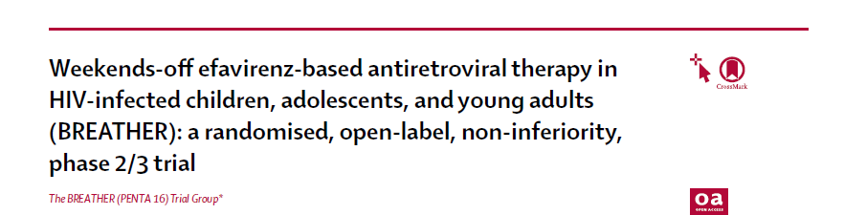
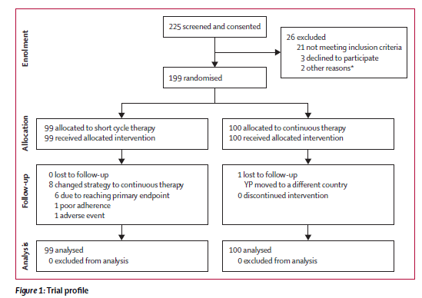

Slide 21
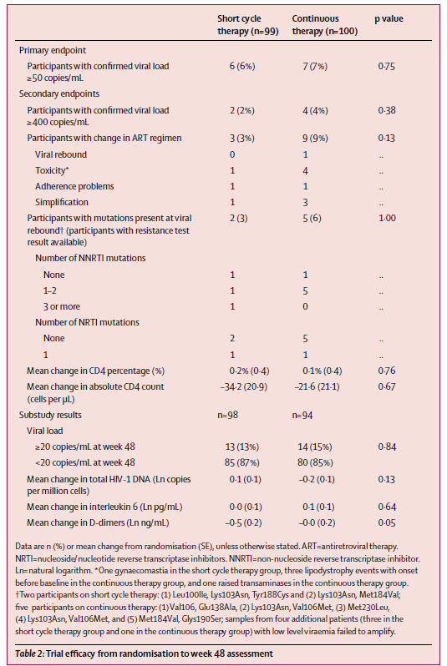
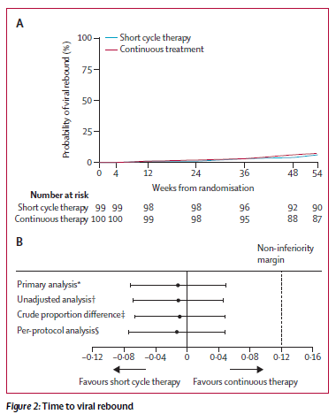
BREATHER: Results

Slide 22
ANRS162-4D: schéma de l’essai
Période de réflexion (7 jours) | Période de pré-inclusion (≤ 4 semaines)
S-5
S-4
J0
S48
S51
Visite de proposition
Information
Inclusion
Vérification des critères d'éligibilité
Choix du calendrier thérapeutique
Visite de pré-inclusion
Signature du consentement
Analyse principale
2 Schémas hebdomadaires de la prise des traitements ARV :
Lundi | Mardi | Mercredi | Jeudi | Vendredi | Samedi | Dimanche
+ | + | + | + | 0 | 0 | 0
0 | + | + | + | + | 0 | 0
+ : jours avec prise des médicaments antirétroviraux
0 : jours sans prise des médicaments antirétroviraux
Visite | J0 | S4 | S8 | S12 | S16 | S24 | S32 | S40 | S48 | S51
Prélèvements | on | off | off | off | on | off | off | on | off | off
Protocole ANRS162 - 4D

Slide 23
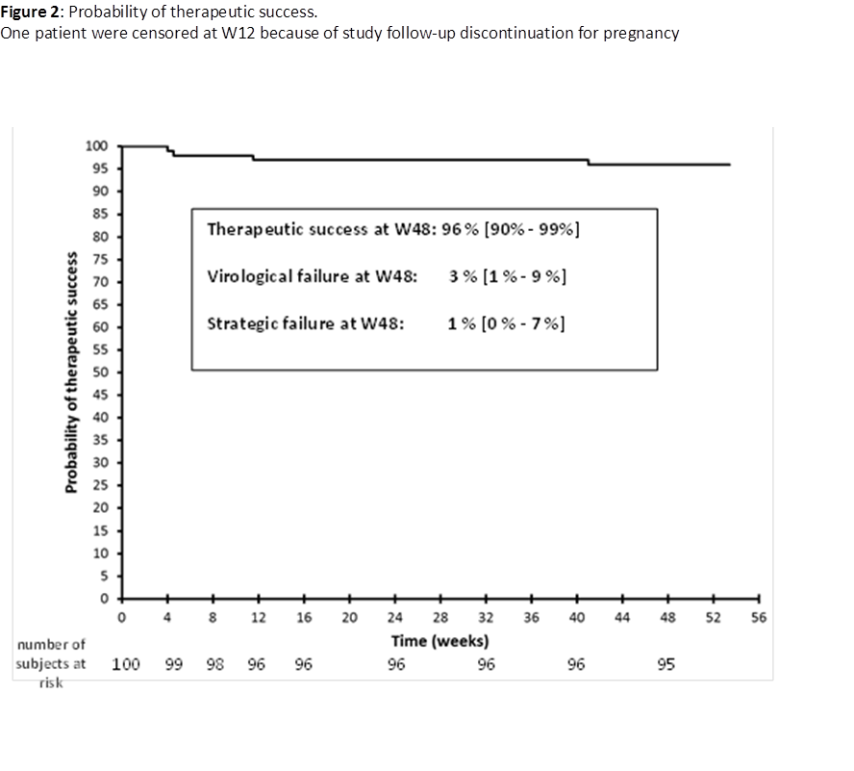
ANRS162-4D: Taux de succès à S48 (Estimation de Kaplan-Meier)
(Abandon S4)
Protocole ANRS162 - 4D

Slide 24
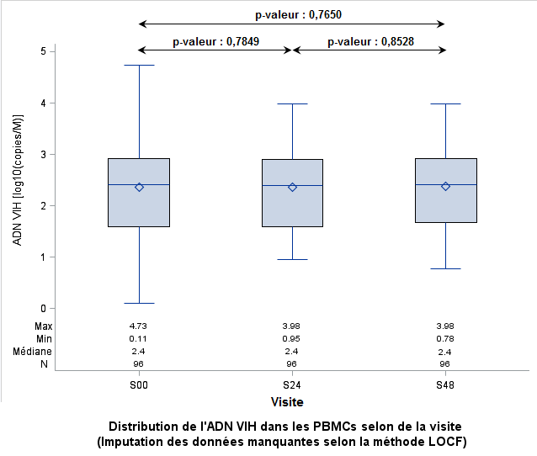
4D: réservoir/activation/marqueurs inflammatoires
CD4/ Marqueurs d’inflammation
HIV-1 DNA

Slide 25
Traitements réduits de maintenance: données d’efficacité 2017
Bithérapies:
PI boostée +3TC (SALT, Atlas, OLE, DUAL)
DTG + RPV (Sword)
En attente de confirmation
CAB-LA +RPV-LA (LATTE 2)
DTG + 3TC (Lamidol)
ETV+RAL (ETRAL)
Réduction des prises 4 et 5jrs/7:
2NA + EFV 5j/7 (Breather)
En attente de confirmation
Trithérapies 4j/7 (ANRS 162-4D, QUATUOR)

